Slide 1
DIGITALIZÁCIA INFORMÁCIÍ
Gymnázium Snina

Slide 2

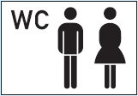
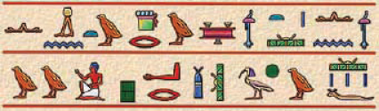
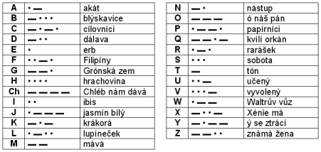
Kódovanie v praxi
piktogramy → grafické znaky, ktoré znázorňujú informáciu obrazom, ktorého podoba a čítanie nie sú pevne stanovené a neviažu sa na určitý jazyk.
hieroglyfy predstavujú fonetické písmo, teda jednotlivé znaky predstavujú zvuky a nie pojem súvisiaci s vyobrazením (piktogramy) – základ substitučnej metódy (nahrádzanie)
hovorené slovo → písaný text (v rodnej reči)
písaný text v rodnej reči → písaný text v cudzom jazyku
Morseova abeceda – substitučná metóda založená na frekvenčnej analýze výskytu znakov (najčastejšie sa vyskytujúcim znakom priradené najjednoduchšie zoskupenie krátkych a dlhých impulzov/tónov)
Braillovo písmo - písmo určené pre nevidiacich a slabozrakých ľudí. Jeho základom je transformácia písmen, číslic a znakov do bodov, ktoré sú vyrazené do papiera alebo iného média a čitateľ ich identifikuje hmatom.

Slide 3
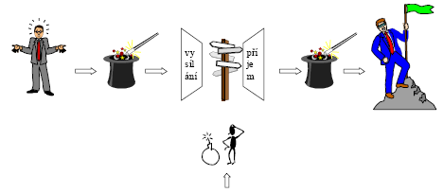
Kódovanie je transformácia informácie z jednej formy na druhú použitím určitého algoritmu (postupu), ktorý je verejne známy. Ak je postup utajený, hovoríme o šifrovaní.
Cieľ kódovania:
prispôsobenie vyjadrenia informácie možnostiam technického zariadenia, resp. média na uchovanie (napr. Morseova abeceda pre telegraf, klinové písmo pre hlinené doštičky) alebo možnostiam ľudí (Braillovo písmo pre nevidiacich).
zjednodušiť a sprehľadniť zápis informácií,
zabezpečiť prenos informácií bez poškodenia.
Šumy, poruchy
Prenosový kanál

Slide 4
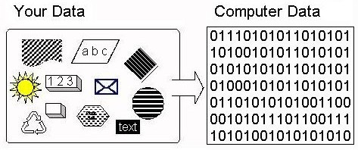
Binárny kód
Pre počítače, z konštrukčného hľadiska, je najvhodnejší zápis informácií v binárnom kóde, pre svoju jednoduchosť a spoľahlivosť (počítač nemá desať prstov ako my, a tak nemôže používať desať číslic na počítanie).
Binárny kód používa len dva znaky, znak 0 a znak 1.
Informácie zapísané v binárnom kóde nazývame digitálne informácie.
Informácie z reálneho sveta (blízke človeku) treba pred spracovaním v počítači digitalizovať – podľa dohodnutých pravidiel zapísať v binárnom kóde.
Fázy digitalizácie: - rozdelenie informácie na časti - očíslovanie všetkých možností s využitím tvrdenia:
n bitov umožňuje zakódovať 2^{n} rôznych hodnôt

Slide 5
Digitalizácia číselnej informácie
Binárny kód
{0, 1} – základná množina cifier
Základom mocnín v rozvinutom zápise je číslo 2
1101101 =
= 1.2⁶ + 1.2⁵ + 0.2⁴ + 1.2³ + 1.2² + 0.2¹ + 1.2⁰ =
= 64 + 32 + 0 + 8 + 4 + 0 + 1 = 109
(1101101)₂ = (109)₁₀

Slide 6
Prevod binárneho čísla 2. postup
Počiatočný medzivýsledok nech je 0
Oddelíme prvý bit zľava.
Ak je to 1, medzivýsledok vynásobíme 2 a pripočítame 1.
Ak je to 0, medzivýsledok vynásobíme 2.
Opakujeme krok 2, kým sa neminú všetky bity.
101101
1
0.2 + =
1
1
3
01101
1.2 + =
1101
0
3.2 + =
6
101
1
6.2 + =
13
01
13.2 + =
1
27
0
54
1
27.2 + =
54.2 + =
1
109

Slide 7
Prevod čísel do binárneho kódu
Algoritmom postupného delenia
109 : 2 = zvyšok
: 2 = zvyšok
: 2 = zvyšok
: 2 = zvyšok
: 2 = zvyšok
: 2 = zvyšok
: 2 = zvyšok
54
1
1
54
27
0
0
27
13
1
1
13
6
1
1
6
3
0
0
3
1
1
1
1
0
1
1
(109)₁₀ = (……………)₂

Slide 8
Digitalizácia textovej informácie
1. fáza – rozdelenia textu na znaky
2. fáza – znaky sú pomocou medzinárodne dohodnutej kódovacej tabuľky (v ktorej sú očíslované všetky použité znaky) prekódované na bajty resp. bity.
ASCII kód:
7 bitový, t.j. 1 znak je zakódovaný 7 bitmi; 7 bitov umožňuje zakódovať 2⁷ = 128 rôznych znakov;
Rozšírený ASCII - prvých 128 znakov je pevne daných (ASCII), zvyšných 128 znakov sa mení podľa nastaveného jazyka (národné abecedy – Windows-1250, Latin-2, Kód Kamenických, ISO-8859-2).
Unicode:
16 bitový, t.j. 1 znak je zakódovaný vo 2 bajtoch; 16 bitov umožňuje zakódovať 2¹⁶ = 65 536 rôznych znakov; pozri napr. Word 2002 Vložiť – Symbol... – Symboly - Písmo: (normálny text)
Pre veľkosť textového súboru bez formátovacích znakov platí:
veľkosť súboru = počet znakov x počet bitov použitého kódu na znak

Slide 9
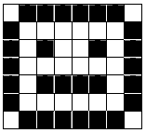
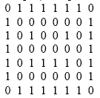
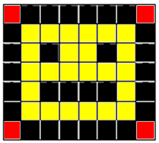
Digitalizácia obrázka
1. fáza – rozdelenie obrázka na body, preloženie mriežky (rastra) cez obrázok,
2. fáza – očíslovanie všetkých možností, u obrázka to najčastejšie znamená očíslovanie všetkých použitých farieb. Opäť platí: n bitov umožňuje zakódovať 2^{n} farieb.
00
01
10
veľkosť súboru = počet bodov obrázka x počet bitov použitej farebnej palety

Slide 10
Pri vektorovom obrázku súbor obsahuje postupnosť inštrukcií – návod, ako obrázok zostrojiť. Zväčšovaním vektorového obrázka sa jeho kvalita nemení.
Formát jpg znamená použitie stratovej kompresie na rastrový obrázok, pri ktorej sú vynechané niektoré body (farby sa zachovajú, stráca sa ostrosť prechodov).
Formát gif znamená použitie stratovej kompresie na rastrový obrázok, pri ktorej sa farebná paleta zúži na 256 farieb (stratia sa farebné odtiene, všetky body sa zachovajú).

Slide 11
Digitalizácia zvuku
Základné parametre charakterizujúce zvuk:
Frekvencia (Hz) – charakterizuje výšku tónu
Amplitúda (výška vlny) – hlasitosť
vzorkovacia frekvencia je číslo udávajúce, koľkokrát za sekundu sa zosníma výška analógovej vlny (bežne od 8 000 Hz do 48 000 Hz),
počet bitov na vzorku je číslo vyjadrujúce bohatosť zvuku; 8 bitov znamená 256 hodnotovú stupnicu v smere osi y, 16 bitov znamená 216 = 65 536 hodnotovú stupnicu
kvalita znamená počet kanálov, pri mono jeden (1), pri stereo dva (2)
dĺžka v sekundách je čas trvania skladby (zvuku).

Slide 12
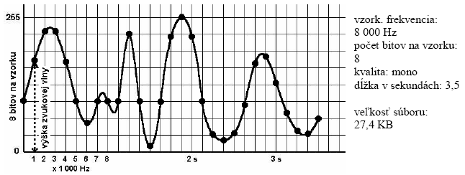
V obrázku je zakreslená analógová zvuková informácia, ktorá sa s hustotou vzorkovacej frekvencie digitalizuje odčítaním výšky zvukovej vlny, napr. posledný bod má kód 63₁₀ = 00111111₂ (v obrázku je zakreslené len každé tisíce odčítanie výšky zvukovej vlny z 8000 odčítaní za sekundu)
veľkosť nekomprimovaného zvukového súboru =
= vzorkovacia frekvencia x počet bitov na vzorku x kvalita x dĺžka v sekundách

Slide 13
http://sifry.sourceforge.net.

